Slide 1
Проект: “ТАКСИ-бот”
Выполнил:
Жмакин Николай

Slide 2
Что может чат-бот:
Создавать новый заказ;
Выдавать информацию об уже имеющемся заказе;
Проводить регистрацию водителя;
Закрывать заказ по мере необходимости.

Slide 3
Описание классов:
Номер | Название | Описание
1 | User | Это класс пользователя, который запоминает необходимую информацию о нем и своевременно отдает ее.
2 | Request | Это класс регистрации водителя, в нем реализованы запросы неоюходимые для проведения этой операции.
3 | ClientRequest | Это класс функций клиента.
4 | DriverRequest | Это класс функций водителя.

Slide 4
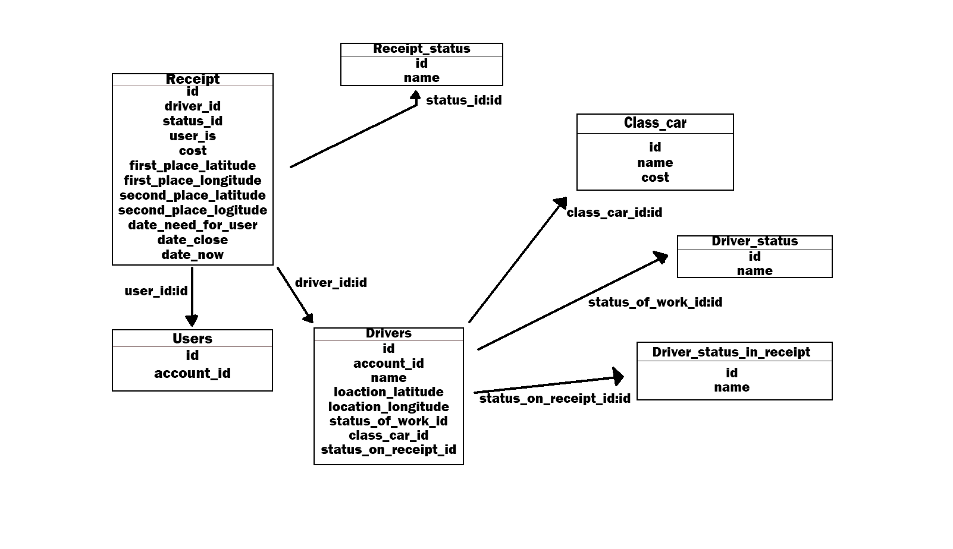
Схема базы данных

